Slide 1


UBND QUẬN LONG BIÊN
TRƯỜNG MẦM NON HOA MỘC LAN
NHẬN BIẾT TẬP NÓI
Hoa đào, hoa mai
Lứa tuổi: 24 – 36 tháng
Lớp: Nhà trẻ
Năm học: 2023 - 2024

Slide 2
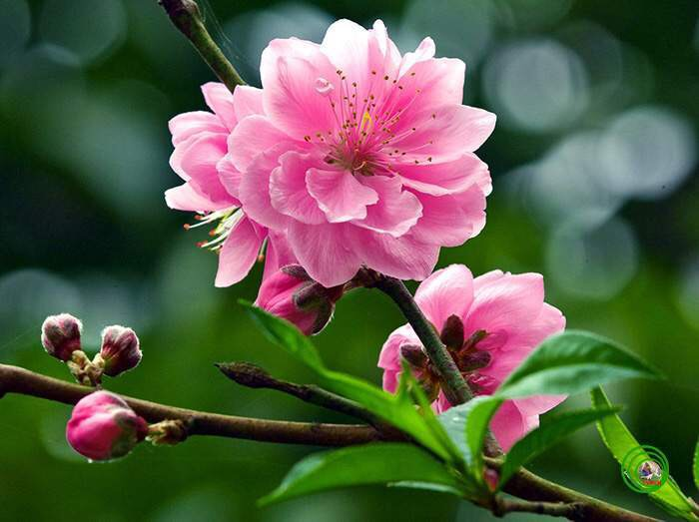


Slide 6
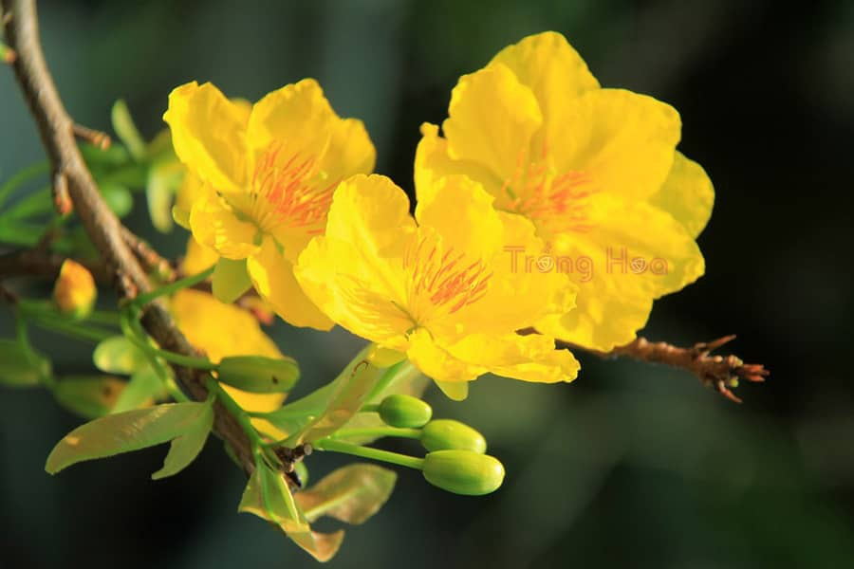

Slide 8
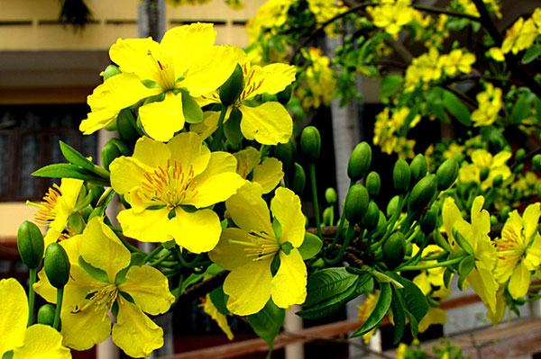

Slide 10
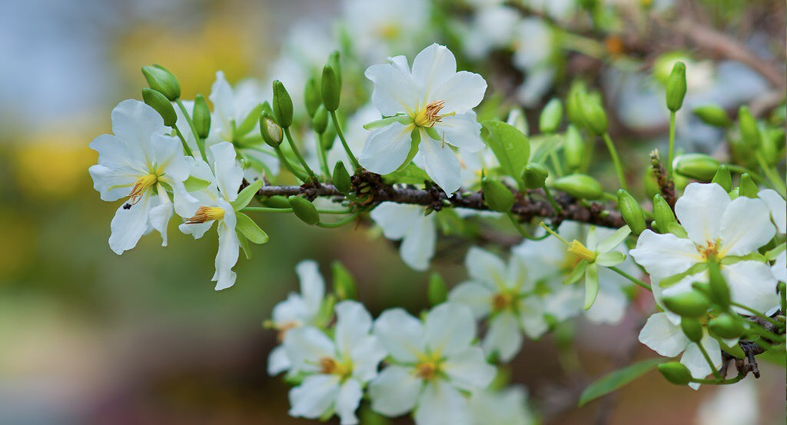

Slide 11
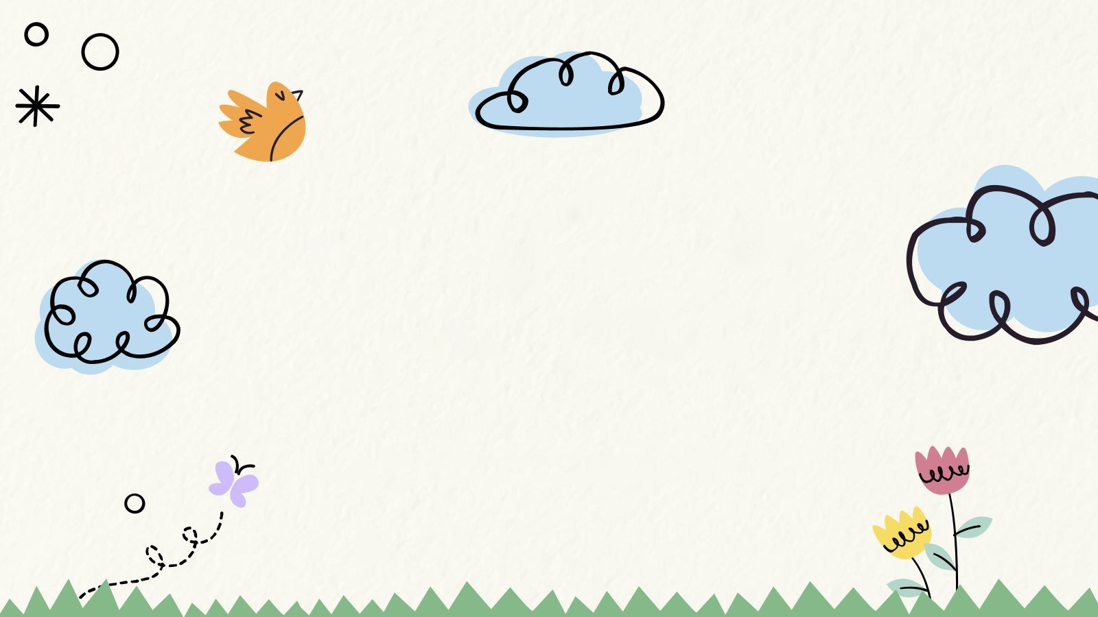

Ngoài hoa đào, hoa mai vào mùa xuân còn có hoa gì?

Slide 12
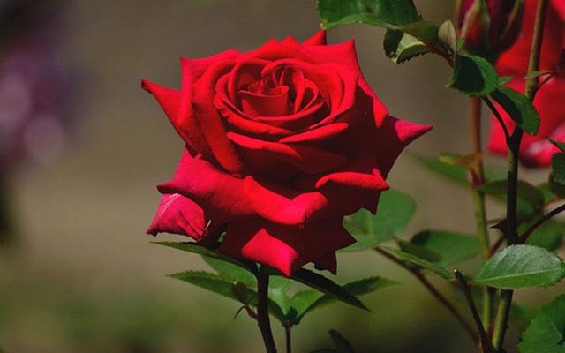
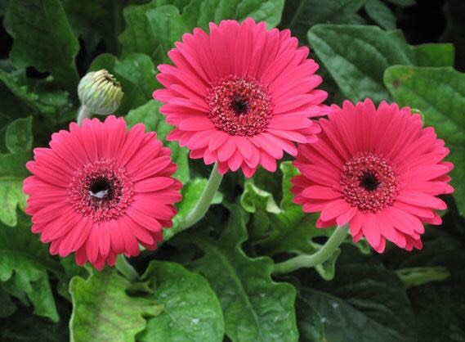
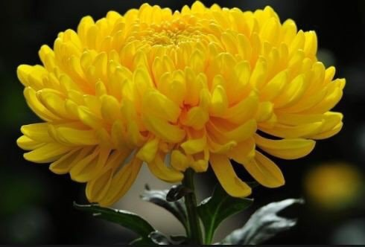
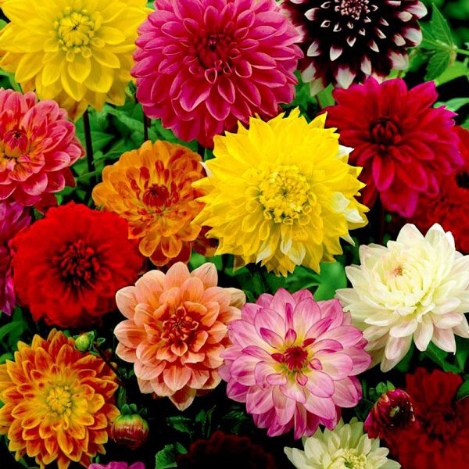
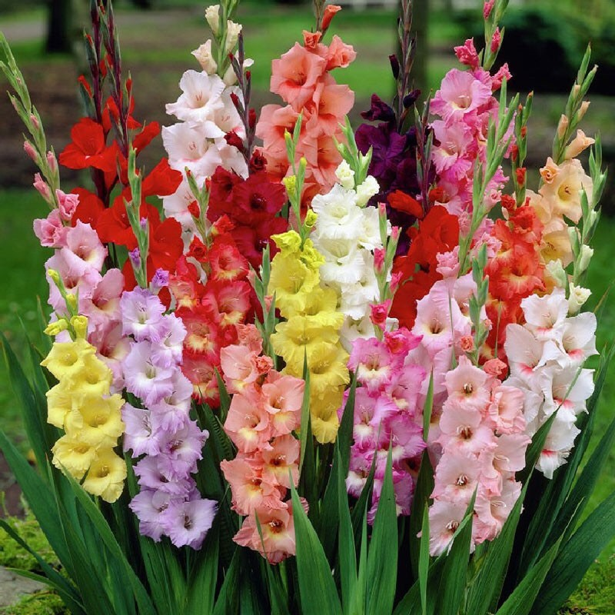

Slide 13
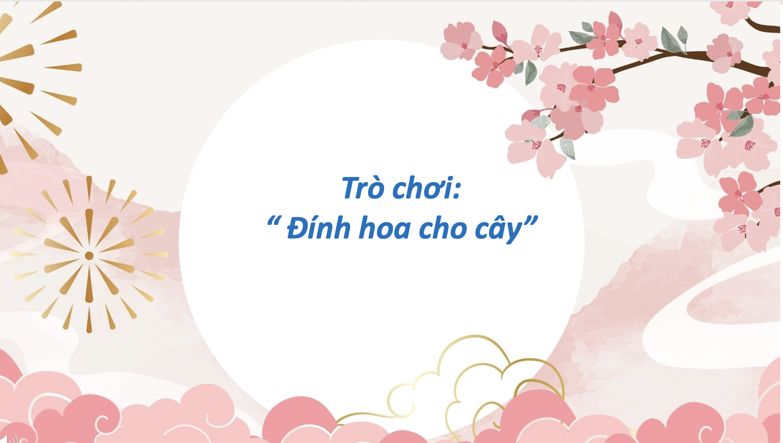

Slide 14
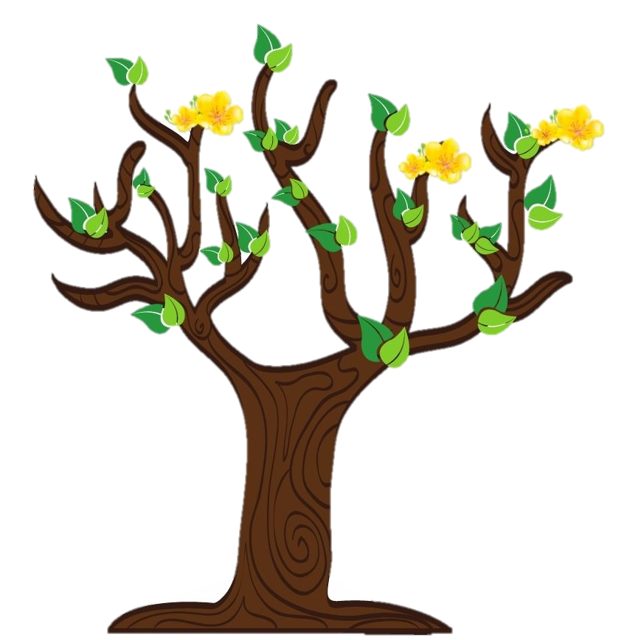
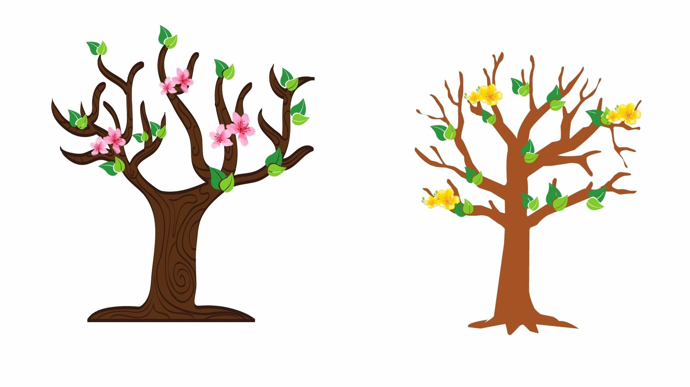



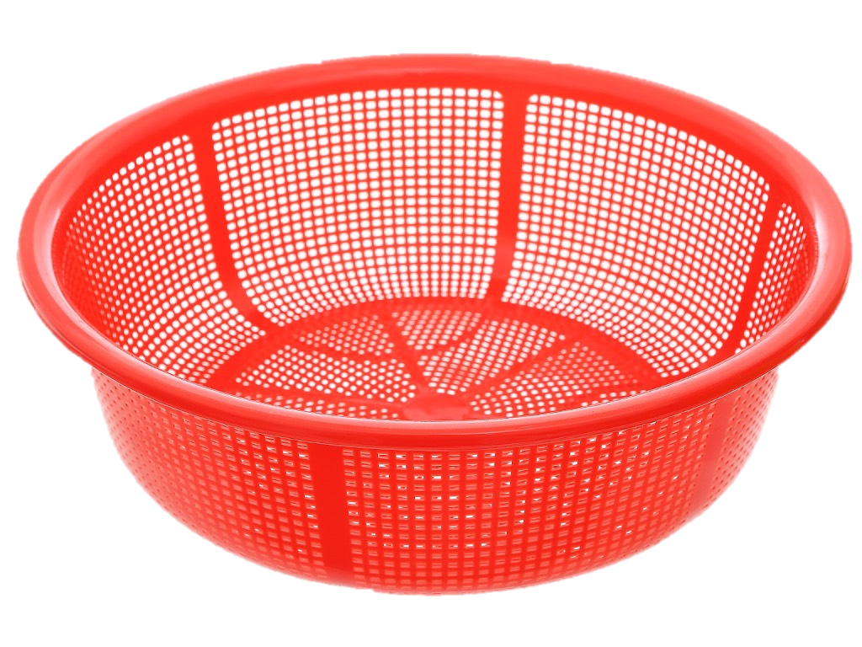

Slide 16


